Slide 1
Diplôme national du brevet session 2026

Slide 2
Contrôle continu : 40%
Moyenne des moyennes générales obtenues par les élèves en 3ème dans l’ensemble des matières
note (contrôle continu) (/20)
Sont également pris en compte les points supérieurs à 10 sur 20 de la moyenne obtenue dans l'un des enseignements facultatifs (latin, grec, euro, chorale), sous réserve que la moyenne de la part de contrôle continu auxquels ces points s'ajoutent ne dépasse pas 20 sur 20
⚠

Slide 3
Contrôle final : 60%
5 épreuves chacune notée sur 20 :
• épreuve de français (coefficient 2)
• épreuve de mathématiques (coefficient 2)
• épreuve d’histoire-géographie (coefficient 1,5)- enseignement moral et civique (coefficient 0,5)
• épreuve de sciences (coefficient 2)
2 matières parmi : SVT, Sciences Physiques et Technologie
• un oral (coefficient 2)
note (contrôle final) (/20)

Slide 4
Moyenne des notes du contrôle continu et des épreuves finales en tenant compte des
pourcentages :
note finale = note (CC) × 0,4 + note (CF) × 0,6
Si la note finale est supérieure ou égale à 10/20, l’élève obtient le brevet.

Slide 5
Mentions :
- Assez bien si la note finale est comprise entre 12/20 et 14/20
- Bien si la note finale est comprise entre 14/20 et 16/20
- Très bien si la note finale est comprise entre 16/20 et 18/20
- Très bien avec félicitations du jury si la note finale est supérieure ou égale à 18/20

Slide 6
A noter :
L’obtention du brevet n’est pas obligatoire pour un passage en 2nde générale et technologique ou en voie professionnelle

Slide 7
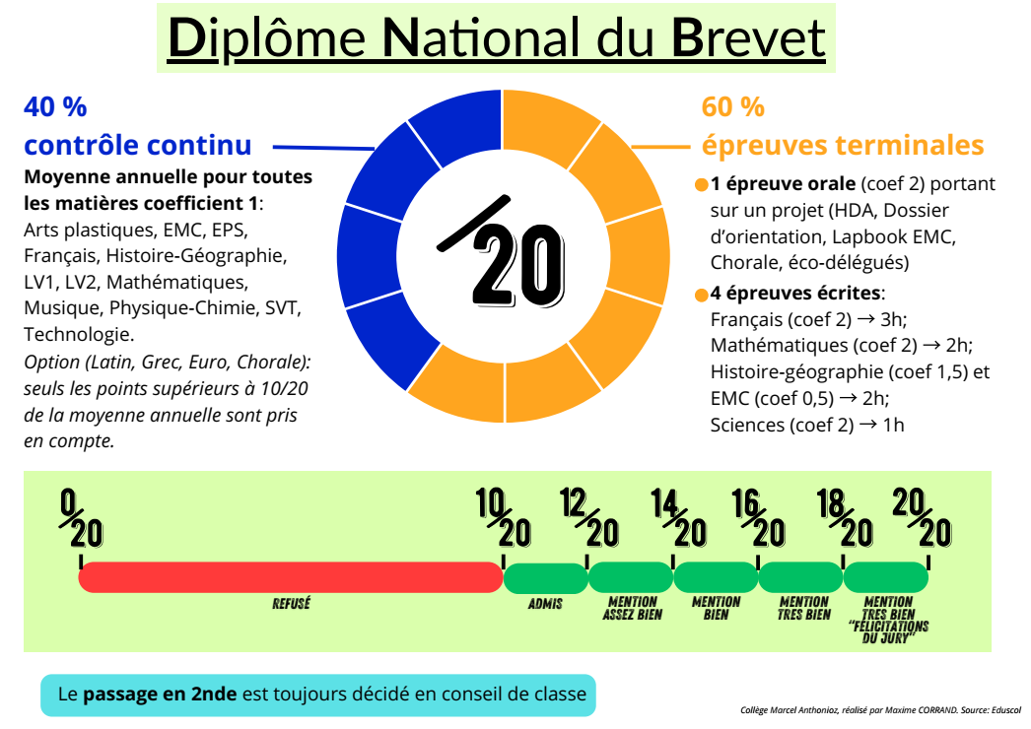

Slide 8
Exemple : voici les résultats obtenus par un élève de 3ème
Contrôle continu
Moyennes annuelles :
note (contrôle continu) ≈ 12,91

Slide 9
Contrôle final
Français : 15,5/20
Maths : 12/20
Histoire-Géographie : 13,5/20
EMC : 16/20
Sciences : 11/20
Oral : 18/20
note (contrôle final) ≈ 14,12

Slide 10
note finale = 12,91 × 0,4 + 14,12 × 0,6 ≈ 13,64
L’élève obtient donc le brevet avec la mention assez bien.

Slide 11
Calendrier
Epreuves d’entrainement :
• brevet blanc : 30 et 31 mars 2026
• oral blanc : 30 avril 2026
Epreuves finales :
• oral : 29 mai 2026
• 4 épreuves : 25 et 26 juin 2026

